Slide 1
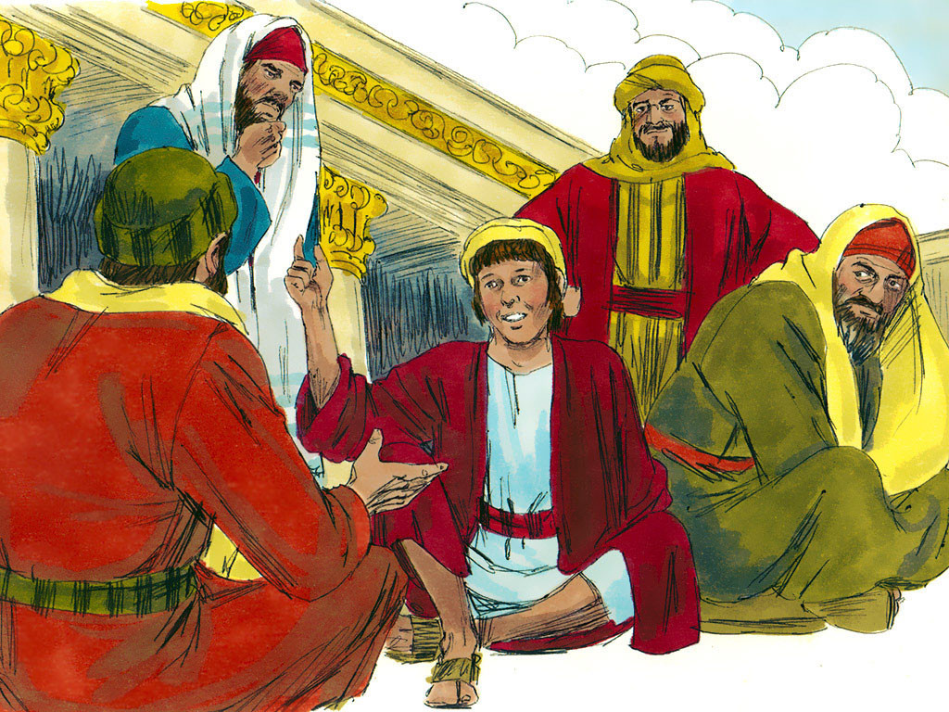
Thema:
Als Jezus twaalf is weet Hij al
dat Hij de mensen redden zal
Daarom is Hij gehoorzaam
1) aan de wet van Mozes
2) aan zijn Vader in de hemel
3) aan zijn ouders op aarde

Slide 2
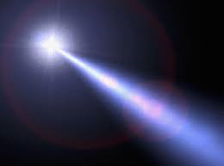
Toepassing 1
Hoe vaak komt het bij jou voor,
dat je met alle goede bedoelingen toch menselijke regels boven Gods Woord stelt?

Slide 3
Thema:
Als Jezus twaalf is weet Hij al
dat Hij de mensen redden zal
Daarom is Hij gehoorzaam
1) aan de wet van Mozes
2) aan zijn Vader in de hemel
3) aan zijn ouders op aarde

Slide 4
Toepassing 2
Graag bezig zijn met de dingen van de HERE en met zijn Woord: vind jij dat normaal als christen
of moet jij je daar vaak toe zetten?

Slide 5
Thema:
Als Jezus twaalf is weet Hij al
dat Hij de mensen redden zal
Daarom is Hij gehoorzaam
1) aan de wet van Mozes
2) aan zijn Vader in de hemel
3) aan zijn ouders op aarde

Slide 6
Toepassing 3
Jezus deed heel ons leven over.
Hij was gehoorzaam
in onze plaats.
Wat betekent dat voor jou?

